Slide 2
Оріґамі (яп. 折り紙 орі — «складати», камі — «папір», тобто «складений папір») — мистецтво складання паперу. Метою цього мистецтва є створення витворів шляхом використання схеми геометричних згинів і складок. Термін оріґамі відноситься до всіх типів складання паперу, а не тільки японських зразків.

Slide 3
В оріґамі використовуються небагато різних згинів, але вони можуть бути скомбіновані багатьма способами й утворювати дуже складні фігури. Зазвичай фігури оріґамі складають без розрізів з квадратного аркуша, сторони якого можуть бути різних кольорів. Усупереч найпоширенішій версії, у традиційному японському оригамі, що сягає ери Едо (1603—1867), цих правил суворо не дотримувались і в багатьох випадках аркуші розрізали (Кіріґамі 切り紙) або фігури складали не з квадратного аркуша, а з прямокутного, круглого, трикутного тощо.

Slide 6
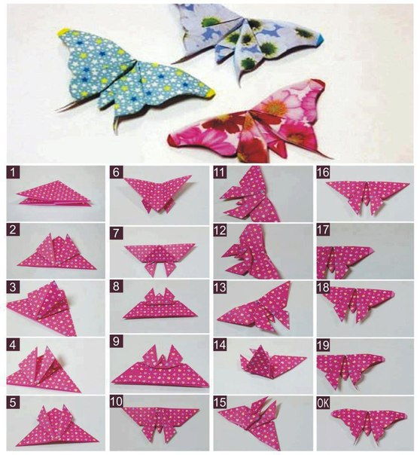
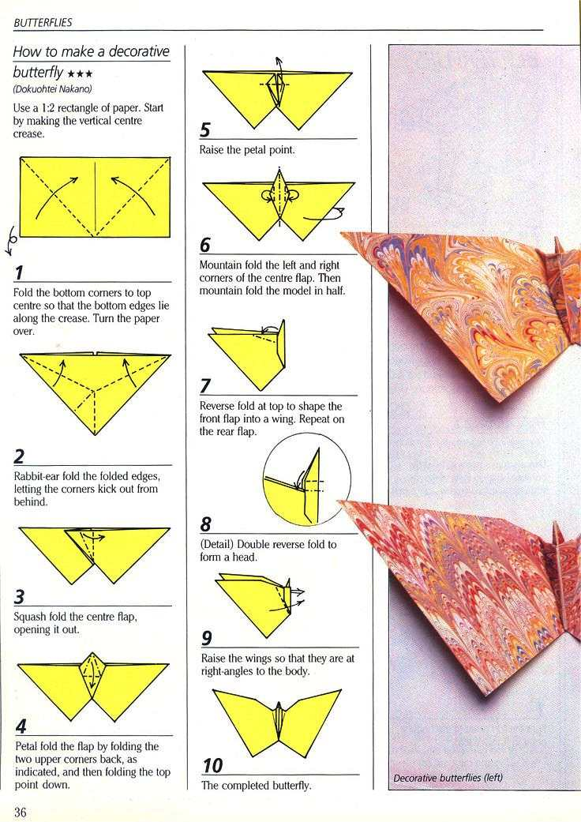

Slide 9
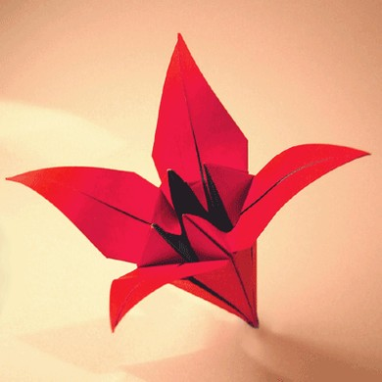
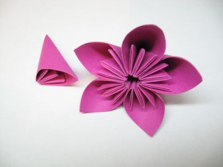
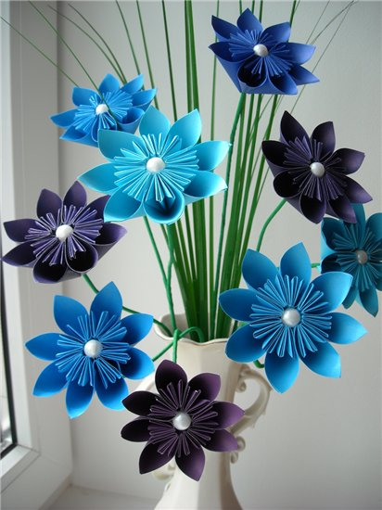
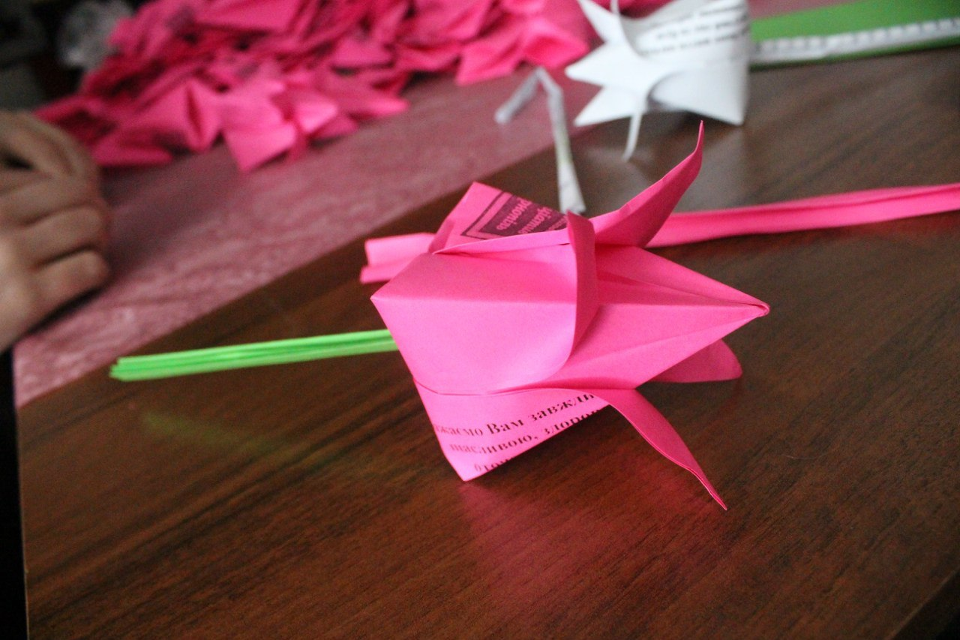

Slide 10
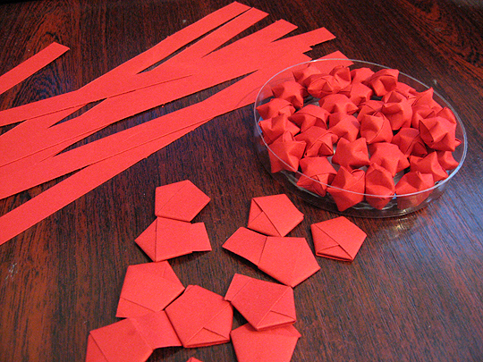
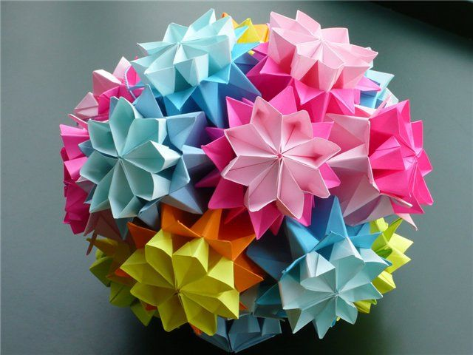
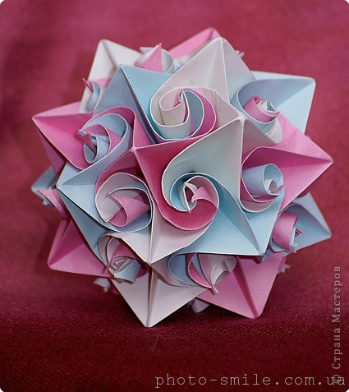
Різне

